Slide 1
PERTEMUAN 4 BENTUK AKAR
Here is where your presentation begins

Slide 2
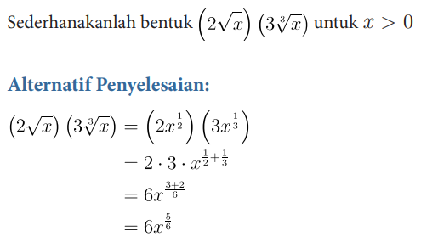
DEFINISI Bentuk akar

Slide 3
SIFAT-SIFAT BENTUK AKAR
SIFAT 1
01
02
SIFAT 2
SIFAT 3
03
04
SIFAT 4
$$\sqrt{a^{2}}=a$$
$$\sqrt{a}×\sqrt{b}=\sqrt{a×b}$$
$$\sqrt{\frac{a}{b}}=\frac{\sqrt{a}}{\sqrt{b}}$$
$$p\sqrt{a}×q\sqrt{b}=p×q\sqrt{a×b}$$

Slide 4
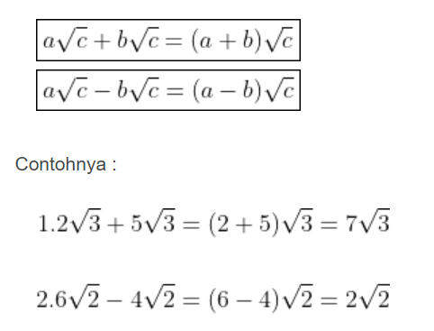
Operasi hitung BENTUK AKAR
PENJUMLAHAN DAN PENGURANGAN BENTUK AKAR

Slide 5
01
CONTOH sOAL

Slide 6
—SOAL 1
$$\sqrt{54}−\sqrt{24}=…$$
Penyelesaian

Slide 7
—SOAL 2
$$2\sqrt{12}−3\sqrt{75}−\sqrt{300}=…$$
Penyelesaian

Slide 8
—SOAL 3
$$3\sqrt{7}×\sqrt{8}+5\sqrt{14}=…$$
Penyelesaian

Slide 9
—SOAL 4
Penyelesaian

Slide 10
PERTEMUAN 5 BENTUK AKAR
Here is where your presentation begins

Slide 11
MERASIONALKAN Bentuk akar

Slide 12
MERASIONALKAN Bentuk akar

Slide 13
MERASIONALKAN Bentuk akar

Slide 14
01
CONTOH sOAL

Slide 15
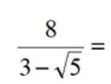
contoh 1
Sederhanakan bentuk akar berikut!
Penyelesaian

Slide 16
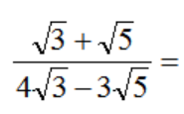
contoh 2
Sederhanakan bentuk akar berikut!
Penyelesaian

Slide 17
contoh 3
Sederhanakan bentuk akar berikut!
$$a) \frac{4}{\sqrt{5}}=…$$
$$b) \frac{2}{3\sqrt{3}}=…$$
Penyelesaian

